Slide 1
ANESTESIA OPPIOD FREE IN CHIRURGIA BARIATRIACA: PROTOCOLLI A CONFRONTO
Dott. Ernesto Trimarchi
DOTT.ssa Raffaella Mallamace
Dott.ssa Alessandra Arena
AOU Policlinico G.Martino DAI Chirurgia Servizio di Anestesia

Slide 2
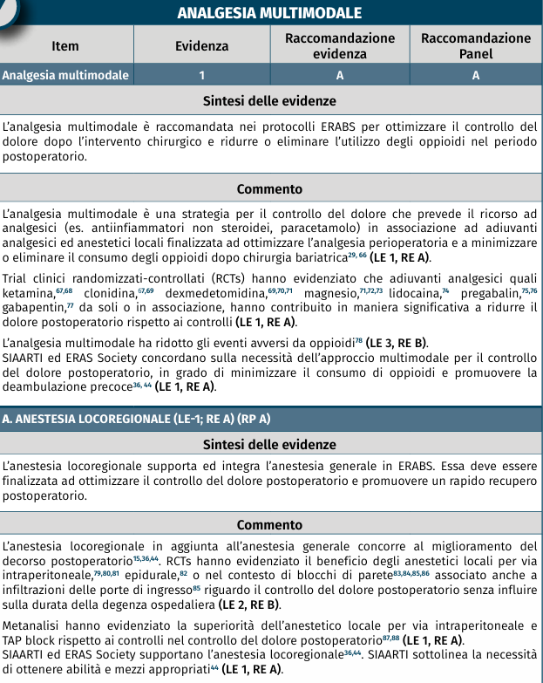
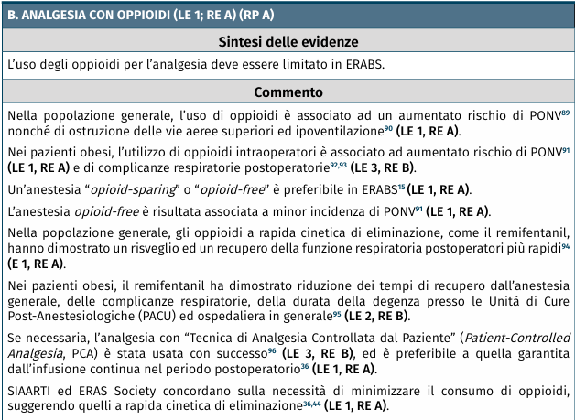
Protocolli ERABS
78 pazienti candidati a
chirurgia bariatrica:
OFA1
OFA2
NOFA
Monitoraggio:
Standard
Nociception Level Index(NOL)

Slide 3
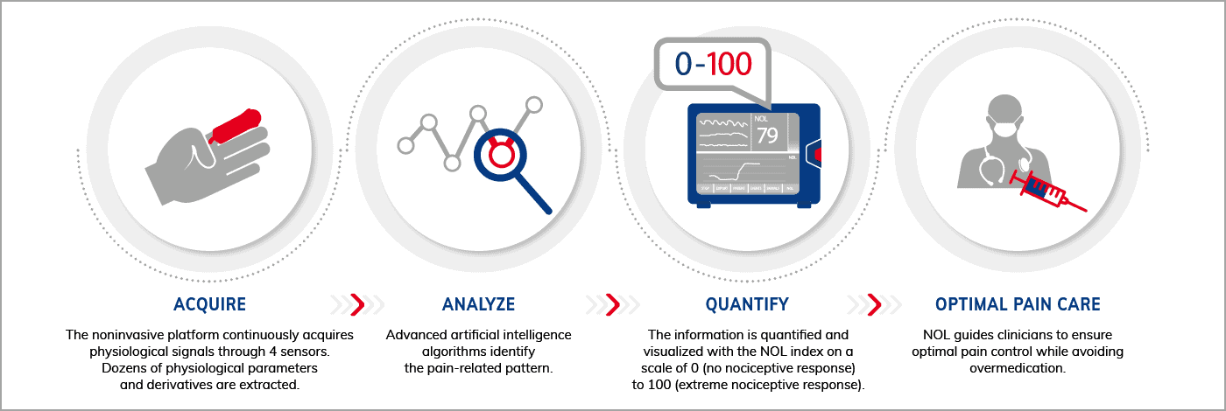
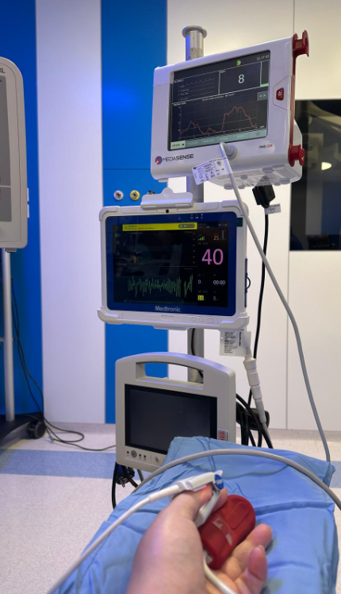
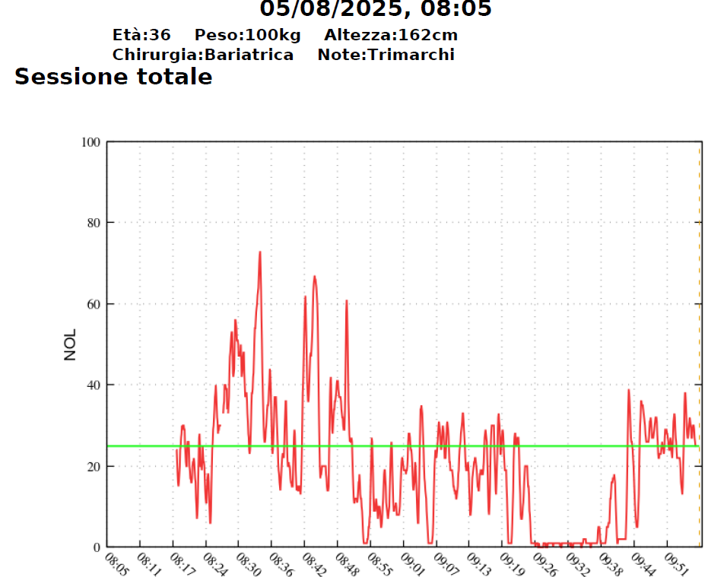
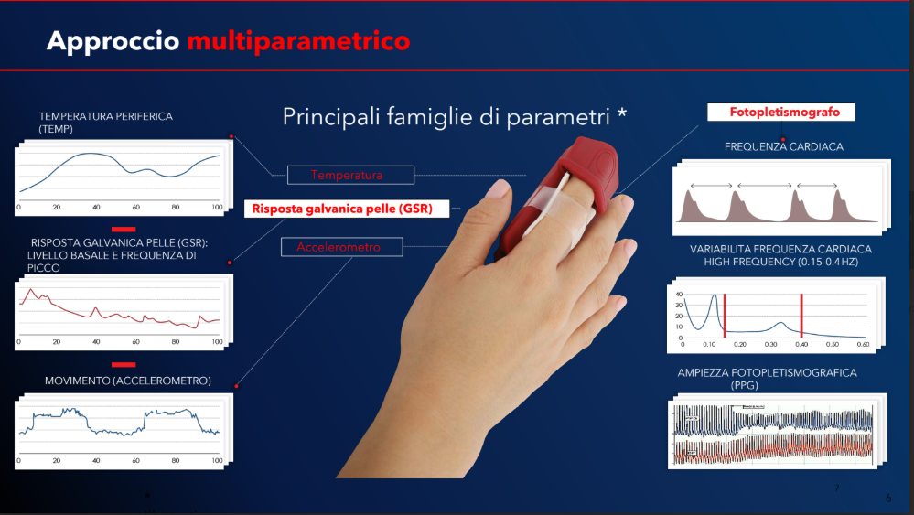
Nociception Level Index (NOL)

Slide 4
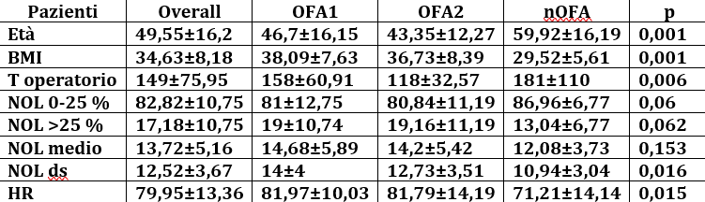
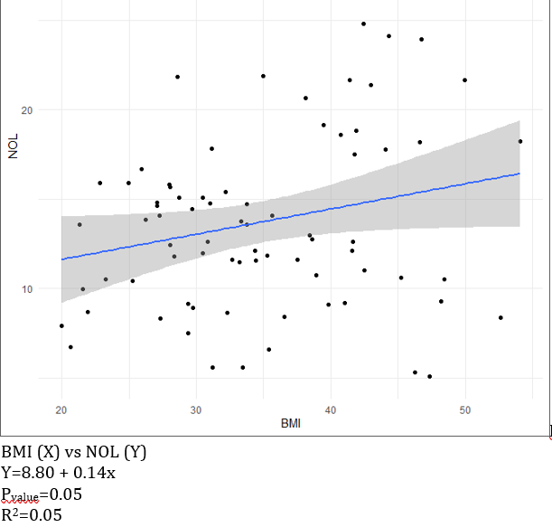
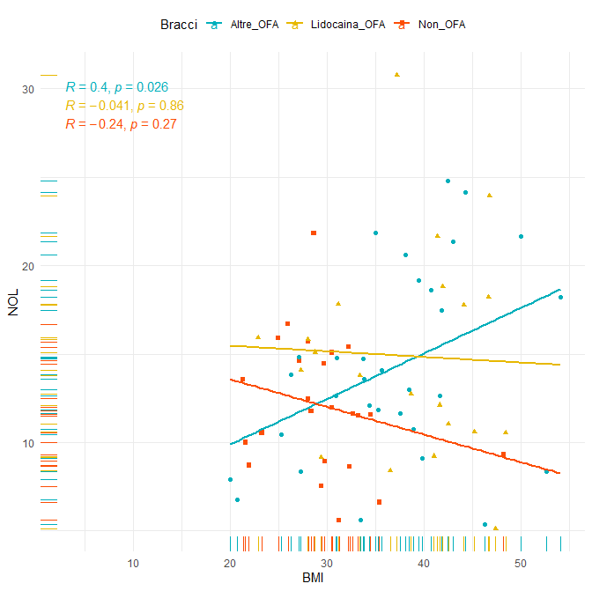
Risultati
OFA1
OFA2
NOFA

Slide 5

Grazie

